Slide 1
Государственная услуга «Запись на обучение по дополнительным общеобразовательным программам»
Кузнецова Светлана Алексеевна, методист Регионального модельного центра Томской области

Slide 2
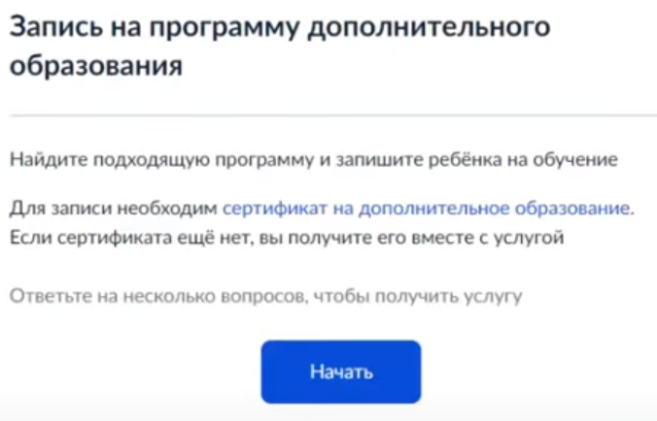
Государственная и муниципальная услуга «Запись на обучение по дополнительным общеобразовательным программам»
Нормативные документы на уровне области:
- Приказ Департамента общего образования Томской области № 1 от 10.01.2022 г. «Об утверждении Административного регламента предоставления государственной услуги «Запись на обучение по дополнительным общеобразовательным программам»

Slide 3
Государственная и муниципальная услуга «Запись на обучение по дополнительным общеобразовательным программам»
Фактическая дата вывода услуги в продуктовый контур ЕПГУ - 18.03.2022 г.
АИС «Сетевой город. Образование»
АИС «ПФДО»
Персональные данные
Номер сертификата
Образовательные организации
Программы
Номер сертификата
Условия:
Согласие родителей на обработку персональных данных
№ свидетельства о рождении ребенка
Свидетельство о рождении ребенка
Сертификат ПФДО
Персональные данные
ребенка

Slide 4
Государственная и муниципальная услуга «Запись на обучение по дополнительным общеобразовательным программам»
Алгоритм действий образовательных организаций по обеспечению возможности реализации услуги «Запись на обучение по дополнительным общеобразовательным программам»:
1. При оформлении новых сертификатов образовательная организация вносит персональные данные ребенка в его личную карточку;
2. Для ранее выданных сертификатов необходимо дополнить личные карточки обучающихся персональными данными.

Slide 5
Государственная и муниципальная услуга «Запись на обучение по дополнительным общеобразовательным программам»
Что можно сделать на ЕПГУ?
Оформить сертификат дополнительного образования на ребенка – НЕТ!
Записать ребенка на обучение в кружки и секции – ДА!
Узнать на какие кружки и секции записан ребенок – НЕТ!

Slide 6
Государственная и муниципальная услуга «Запись на обучение по дополнительным общеобразовательным программам»
Заявка на обучение с портала Госуслуги
Электронное заявление родителей
Срок предоставления государственной услуги составляет не более 10 рабочих дней со дня регистрации запроса о предоставлении государственной услуги в организации.
 | Причины отмены заявки | Комментарий для пользователя ЕПГУ
1 | Обращение за предоставлением иной услуги | Запись в выбранную программу или группу приостановлена, пожалуйста, выберите другую программу (группу) в каталоге. Приносим извинения за доставленные неудобства.
2 | Заявителем представлен неполный комплект документов, необходимых для предоставления услуги. | Для получения услуги Вам необходимо предоставить полный комплект документов.

Slide 7
Государственная и муниципальная услуга «Запись на обучение по дополнительным общеобразовательным программам»
Задачи для образовательных организаций:
Ориентировать родителей на возможность записи ребенка на программы дополнительного образования через кабинет родителя на ЕПГУ
Привести в соответствие образовательные программы, загруженные на Портал ПФДО (содержание, адрес реализации, группы, педагог, расписание)
Отслеживать заявки на обучение, поступающие из ЕПГУ

